Slide 1
Memoria de Actividades 2015
Asprona Albacete

Slide 2
HITOS RELEVANTES 2015
- PROCESO DE IMPLANTACION COORDINADOR DE APOYOS
- IMPLANTACION GESTION POR COMPETENCIAS
- RECERTIFICACION DE LA CALIDAD FEAPS Y CALIDAD ISO:9001

Slide 3
- PROCESO DE IMPLANTACION COORDINADOR DE APOYOS
La figura del Coordinador de Apoyos se está implantando para todos los usuarios de los servicios de centros ocupacionales, centros de día y centros residenciales. Esta figura se encarga de coordinar la elaboración de los Planes Individuales de Apoyo de los usuarios (PIA) y son un referente para ellos.
- Este año 2015 hemos conseguido una implantación del 70,59 %, de media, en todas las zonas de la provincia de Albacete, frente al 75% inicialmente previsto.
- El objetivo para el primer semestre del año 2016 es llegar al 100% de implantación. Todos los usuarios van a tener su coordinador de apoyos y su PAI.

Slide 5
- IMPLANTACION GESTION POR COMPETENCIAS
Las competencias son un conjunto de conocimientos, habilidades y actitudes relacionado con el desempeño excelente de los trabajadores en un entorno organizativo específico.
Formación en Competencias
31-07-2015
Evaluación – Efectos Económicos
31-12-2015
Retribución y Formación en Competencias
01-01-2016 / 31-12-2017

Slide 6
- RECERTIFICACION DE LA CALIDAD PLENA INCLUSION Y CALIDAD ISO:9001
RE-CERTIFICACION DE LA NORMA UNE
ISO 9001:2008 EN LOS SERVICIOS RESIDENCIALES DE ASPRONA Y LA FUNDACION ASLA
MANTENIMIENTO DE LA CERTIFICACION
DE COMPROMISO CON LA CALIDAD PLENA INCLUSION EN SU ETAPA DE COMPROMISO.
PARA EL AÑO 2016 VAMOS A CERTIFICARNOS EN LA SIGUIENTE ETAPA DE DESPLIEGUE.

Slide 7
Servicios
Asprona Albacete

Slide 8
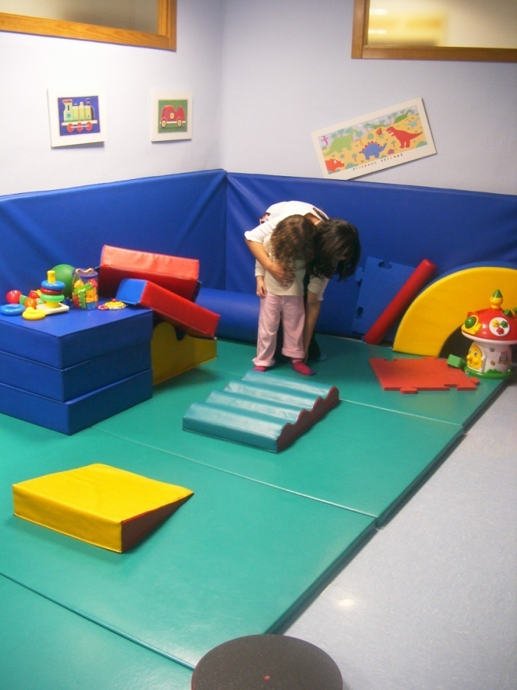
CDIAT – ESCUELAS INFANTILES Y SERVICIO DE LOGOPEDIA
Proceso de implantación del Modelo de Intervención en entorno natural y centrado en la familia
El 66,17% de los niños y las familias, en el conjunto de los CDIAT, son atendidos actualmente en el entorno natural.
Los 5 CDIAT mantienen una colaboración habitual con el entorno en el ámbito social, educativo y sanitario.
Se han llevado a cabo proyectos y talleres centrados en la familia y en los centros escolares.

Slide 9
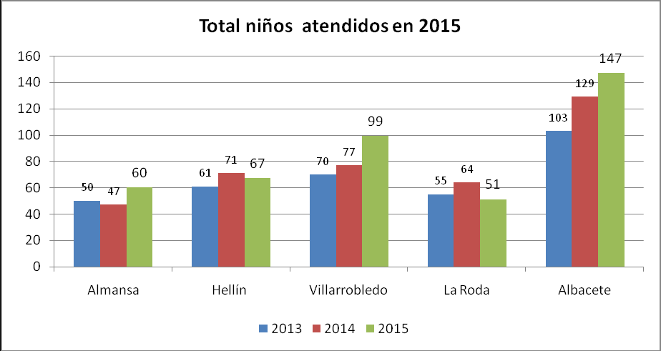

Slide 10
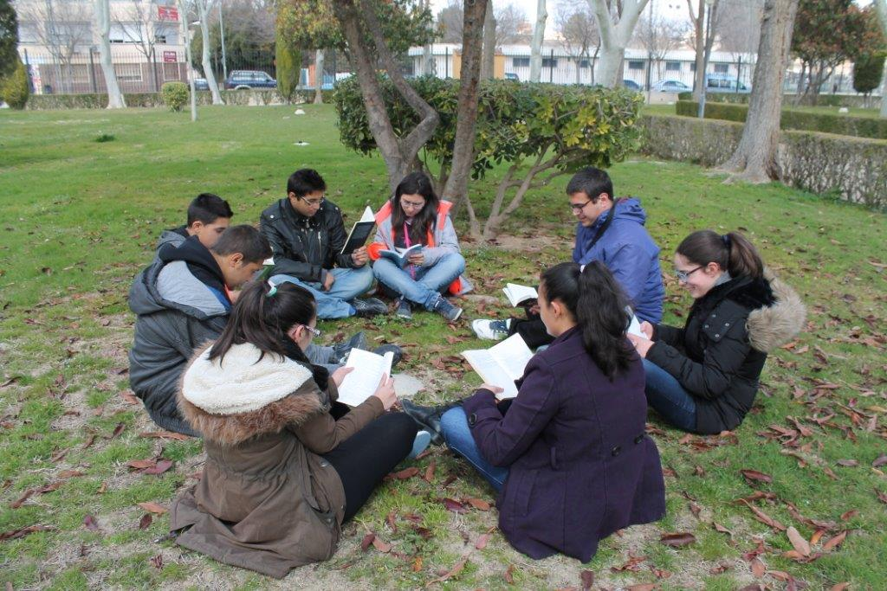
CENTROS DE EDUCACION ESPECIAL
La Educación que queremos
Hemos realizado formación específica sobre trabajo colaborativo con las familias con el objetivo de mejorar la participación de las familias en todos los ámbitos.
Hemos iniciado el proceso de transformación del servicio dentro del conjunto de entidades de Plena inclusión.
Hemos elaborado un modelo de Plan de Trabajo Individualizado centrado en el alumno.

Slide 11
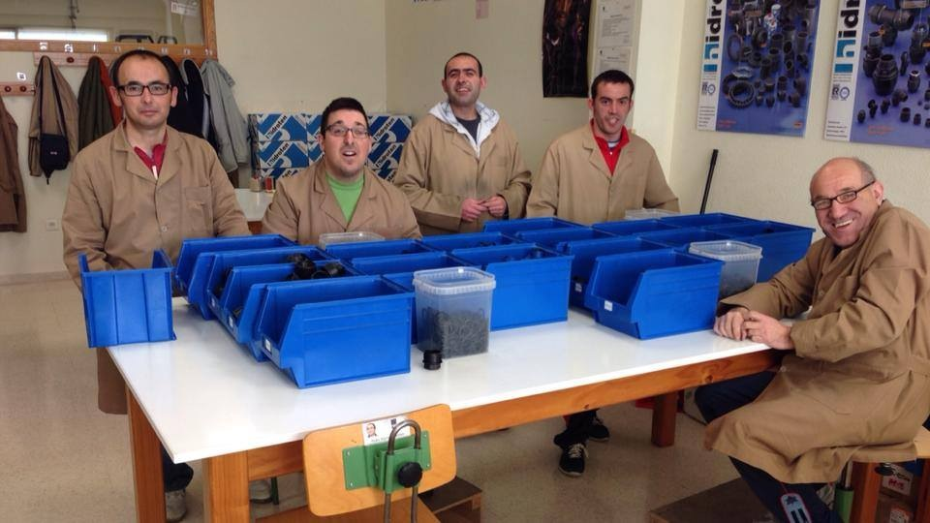
CENTROS OCUPACIONALES
Proceso de transformación de los Centros Ocupacionales
Hemos iniciado en proceso de transformación hacia un modelo de capacitación abierto a la comunidad.
Se han incorporado los derechos de las personas con discapacidad como criterio de análisis y mejora de nuestras prácticas.
Dentro del programa de inserción laboral hemos conseguido la contratación laboral de 18 personas con discapacidad intelectual o del desarrollo en 2015.

Slide 13
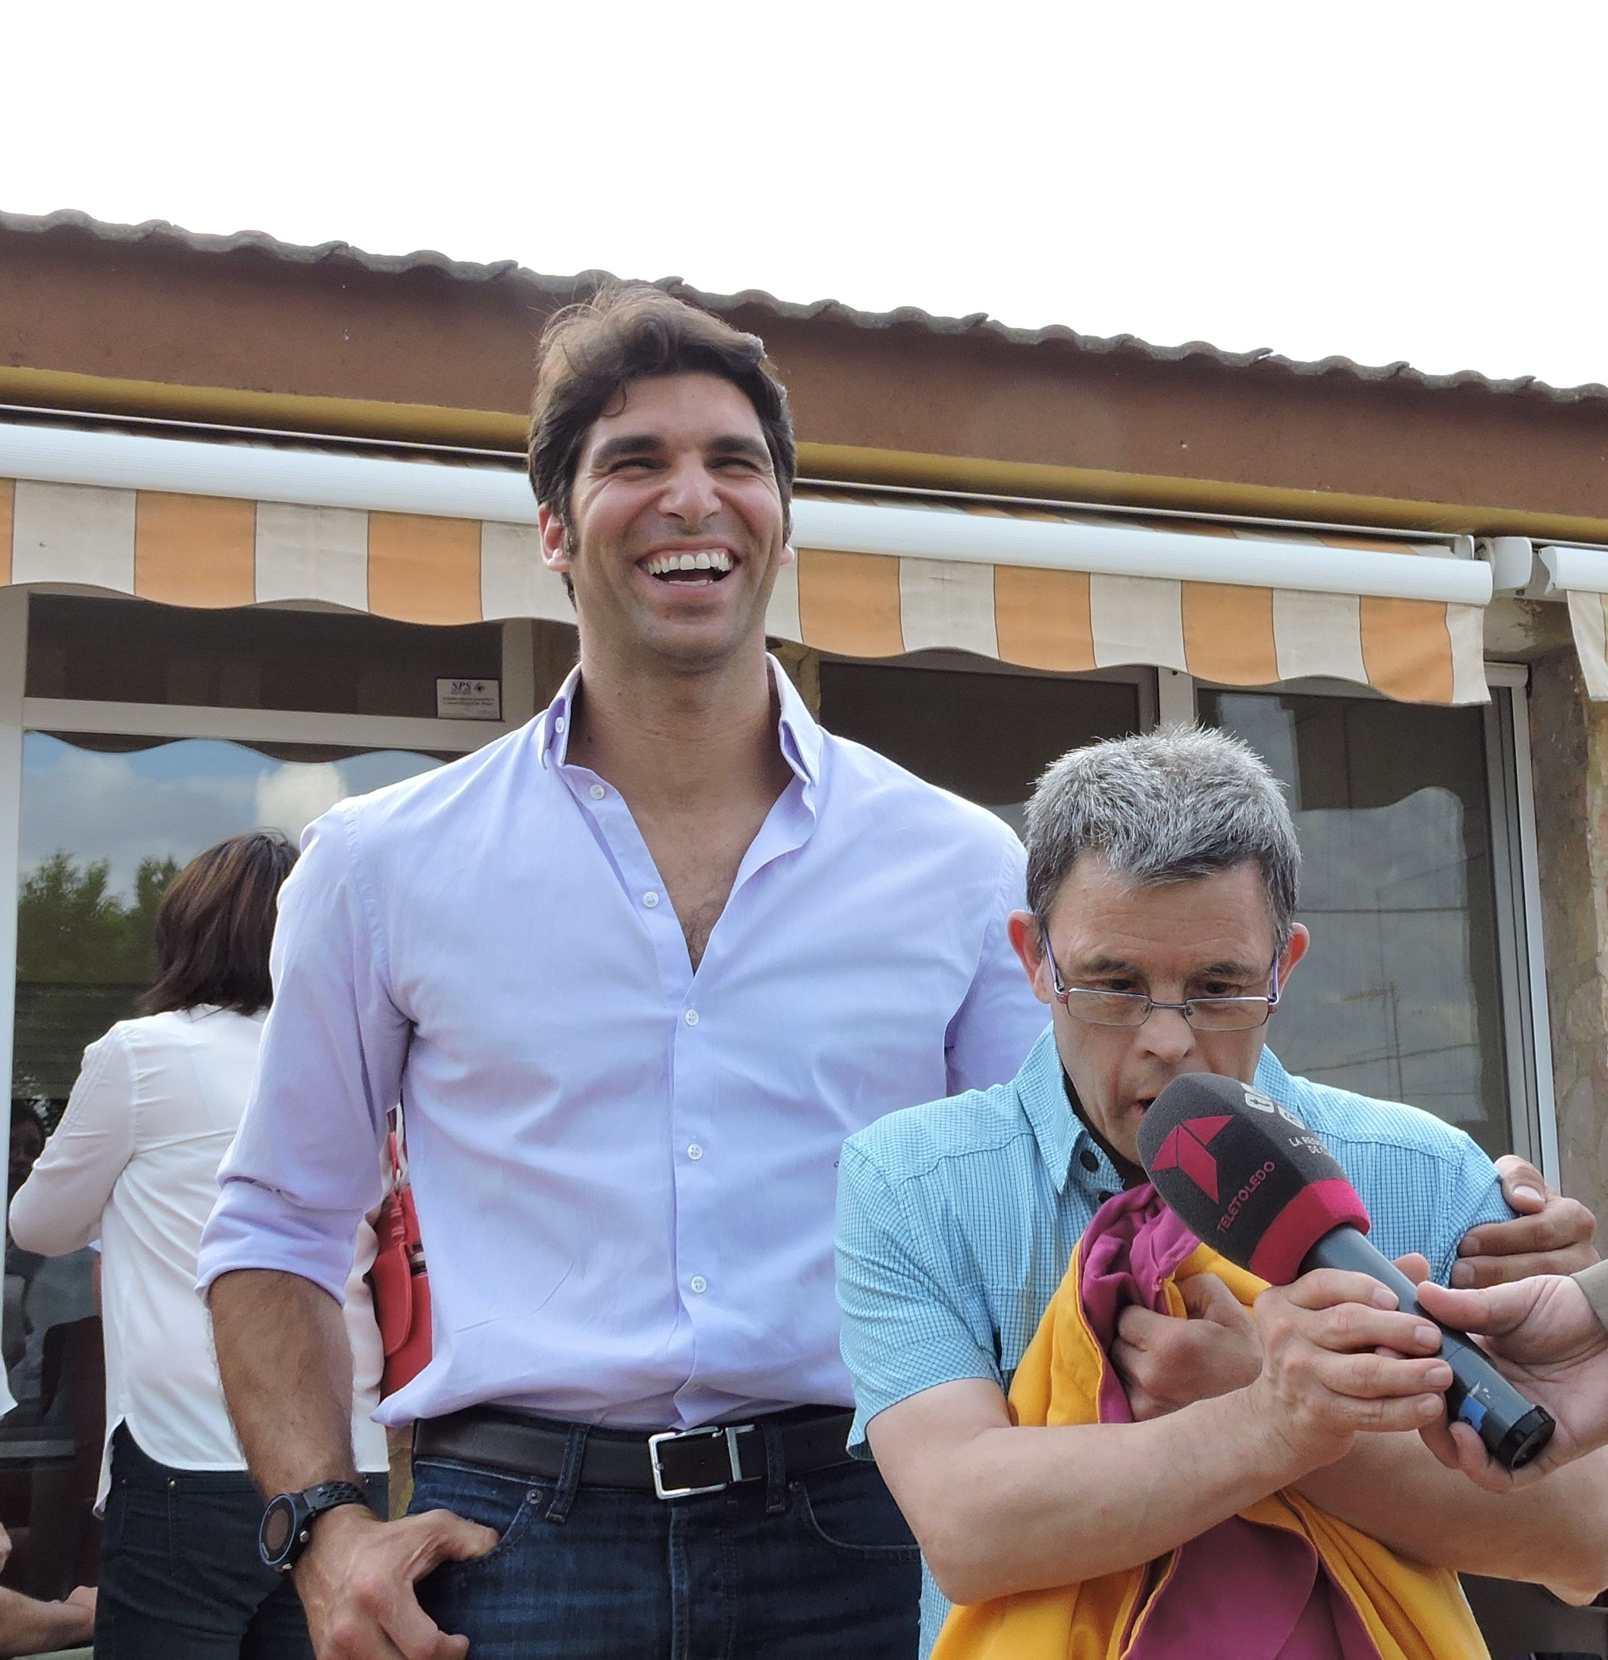
CENTROS DE DIA
Fomento a la Autonomía Personal
Se ha impartido formación a las familias sobre autodeterminación.
Se ha formado y capacitado a los trabajadores en modelos a Apoyo Conductual Positivo.
Participación de las familias en el proceso de Planificación Individual de Apoyos.
Creación de un nuevo Centro de Día de mayores para 9 usuarios en la localidad de Caudete.

Slide 14
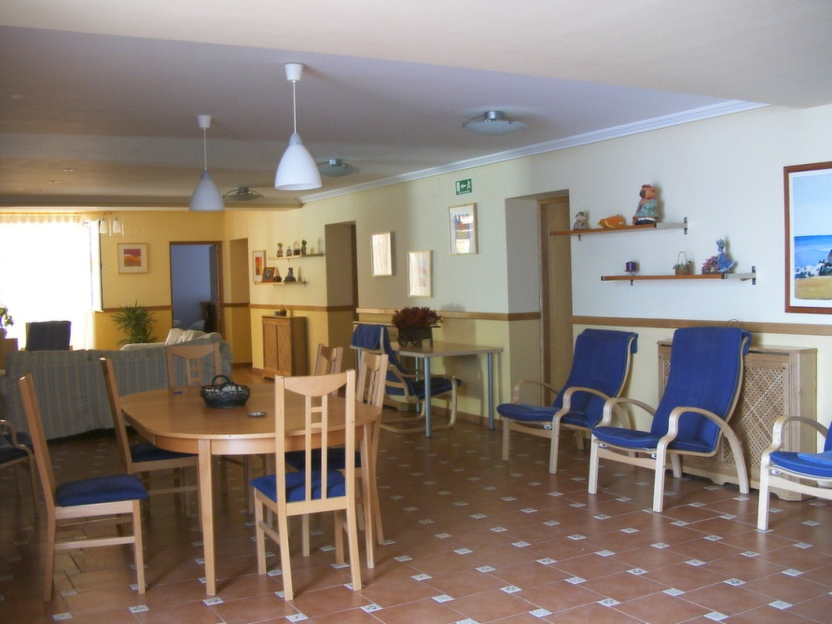
CENTROS RESIDENCIALES
Procesos orientados a las personas
Hemos creado un nuevo recurso de vivienda con apoyo en la localidad de Albacete para 6 personas.
Se ha promovido la participación de las familias en el proceso de Planificación Individual de Apoyos (PIA)
Se ha implantado el enfoque de Apoyo Conductual Positivo en los servicios residenciales.

Slide 15
OCUPACIÓN EN SERVICIO RESIDENCIAL
CENTRO | LOCALIDAD | PLAZAS | OCUPADAS | %
Resd. "Miguel Muñoz" | Albacete | 53 | 53 | 100,00
Miniresid. Grav. Afectadas | Albacete | 17 | 17 | 100,00
Vvda. Tutelada I | Albacete | 6 | 6 | 100,00
Vvda. Tutelada III | Albacete | 6 | 6 | 100,00
Vvda. Tutelada III | Albacete | 9 | 9 | 100,00
Vvda. Tutelada IV | Albacete | 2 | 2 | 100,00
Vvda. Tutelada V | Albacete | 6 | 4 | 66,66
Resid. "Matilde Izquierdo" | Hellín | 26 | 26 | 100,00
Vvda. Tutelada Grav. Afectadas | Villarrobledo | 8 | 8 | 100,00
 |  | 133 | 131 | 98,50

Slide 16
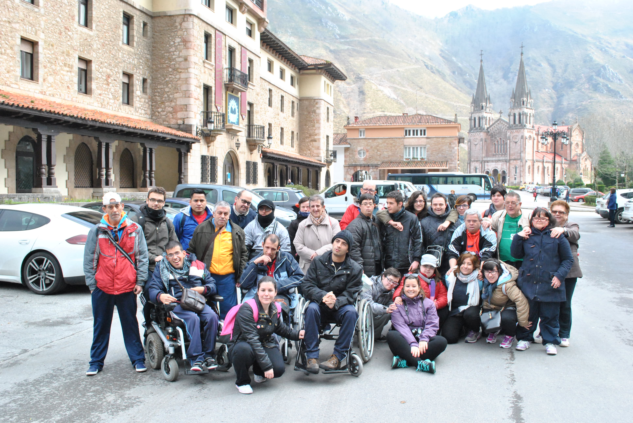
SERVICIO DE OCIO PROVINCIAL
Ocio inclusivo
Hemos adaptado toda la información del ocio para que sea accesible a las PDID.
Hemos creado una estructura de ocio y definido su cartera de servicios a nivel provincial para seguir creciendo en 2016.
El programa «Mi panda» se lleva a cabo en 8 grupos de la provincia.
El ocio es una de las vías mas efectivas para la inclusión y sensibilización. En 2015 teníamos 132 usuarios en este servicio.

Slide 17
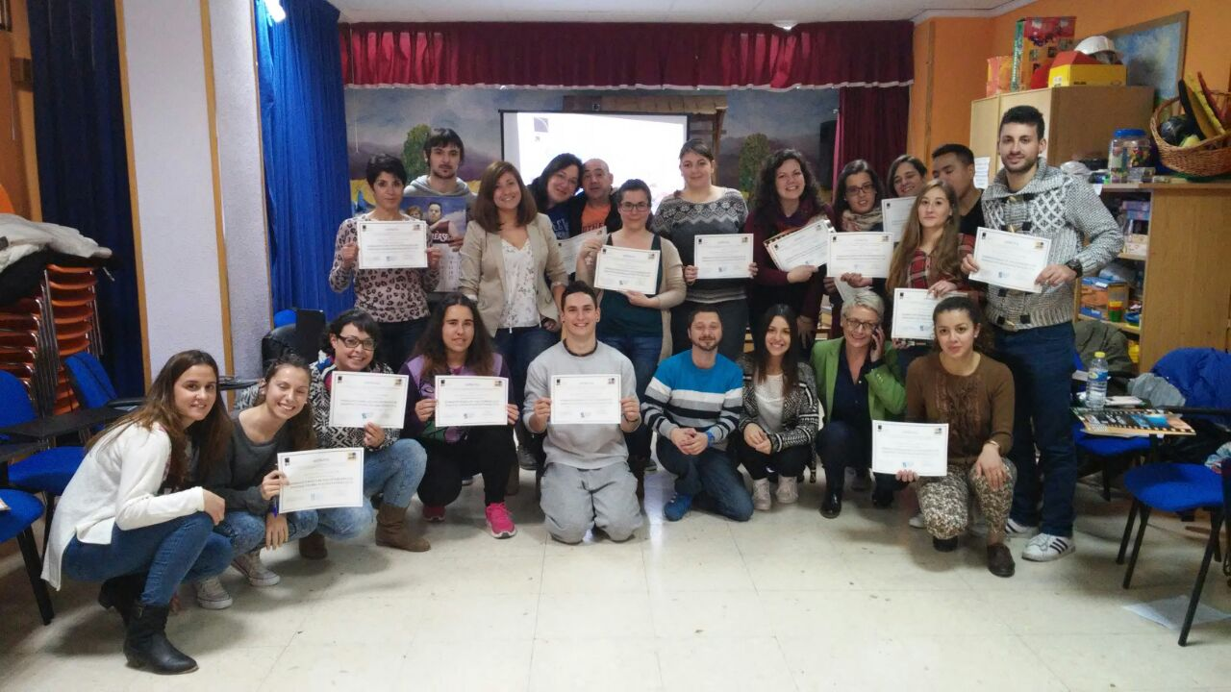
VOLUNTARIADO
Consolidación estructura de voluntariado
Se han impartido 4 cursos de formación básica de voluntariado al que han asistido más de 45 personas.
Se ha desarrollado un modelo común de voluntariado para ASPRONA.
Se realizó el IV Encuentro Provincial de voluntarios en junio con una gran participación.
En 2015 hay un crecimiento del número de voluntarios en la mayoría de las zonas. Tenemos 142 voluntarios en la provincia.

Slide 18
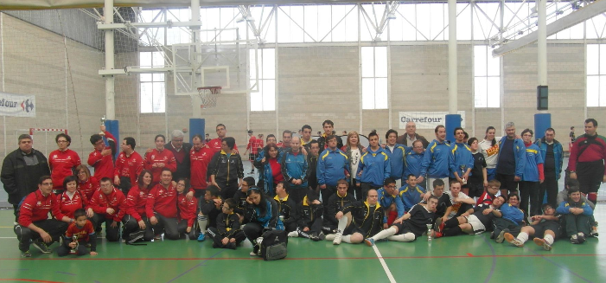
CLUBES DEPORTIVOS ASPRONA
Diferentes zonas, mismas oportunidades
Hemos creado una misma estructura de funcionamiento a nivel provincial.
Hemos celebrado el I Tornero Multideporte entre los clubes de ASPRONA.
CAMPEONATOS A LOS QUE HEMOS ASISTIDO:
- Campeonatos Regionales: 10
- Campeonatos de España: 3
Campeonato Internacional SpecialOlimpics: 1 en Los Ángeles
MEDALLAS Y RECORDS:
- Medallas Regionales: 25
- Medallas Nacionales: 16
Record Nacionales: 7
En 2015 teníamos 169 usuarios en nuestros clubes deportivos.

Slide 19
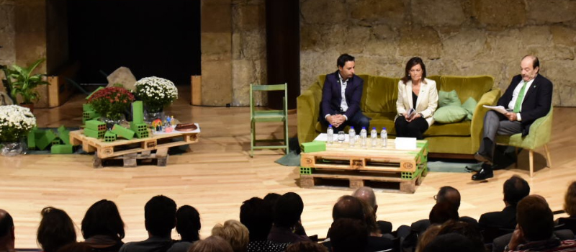
ASPRONA PROVINCIAL
Participamos con el entorno
Participación en el III Foro Consultivo de Plena inclusión en Oviedo.
Hemos sido los anfitriones y hemos participado en el XXI Encuentro Regional de familias de Plena inclusión celebrado en noviembre en Albacete.
Hemos participado en más de 20 congresos, jornadas y seminarios a nivel nacional e internacional.
Estamos presentes en todos los Consejos locales de discapacidad de nuestros ayuntamientos.
Hemos participado activamente en todas las celebraciones y fiestas locales de nuestra provincia.

Slide 20
PERSONAS ATENDIDAS Y Nº DE CONTRATOS 2014-2015
 | USUARIOS |  | DIFERENCIA | CONTRATOS |  | DIFERENCIA
LOCALIDAD | 2014 | 2015 | +/- | 2014 | 2015 | +/-
ALBACETE | 520 | 594 | +74 | 126 | 146 | +20
ALMANSA | 83 | 95 | +12 | 18 | 29 | +11
CAUDETE | 33 | 31 | -2 | 3 | 7 | +4
HELLÍN | 91 | 94 | +3 | 32 | 28 | -4
LA RODA | 116 | 103 | -13 | 39 | 40 | +1
TOBARRA | 14 | 15 | +1 | 5 | 6 | +1
VILLARROBLEDO | 120 | 144 | +24 | 40 | 44 | +4
TOTALES | 977 | 1.076 | +99 | 263 | 300 | +37
Trabajadores con discapacidad ASLA |  |  |  | 125 | 130 | +5

Slide 21
Socios y Usuarios por servicios
Nº total | Socios | Colaboradores | De Honor
2.417 | 1.041 | 1.369 | 7
Descripción del servicio |  |  | Nº Usuarios
CDIAT Y OTROS SERV EDUCATIVOS |  |  | 389
CENTRO OCUPACIONAL |  |  | 280
SERVICIOS RESIDENCIALES |  |  | 131
CENTRO DE OCIO Y DEPORTE |  |  | 42
CENTRO DE DÍA |  |  | 76
CENTRO EDUCACIÓN ESPECIAL |  |  | 83
CENTRO ESPECIAL DE EMPLEO |  |  | 75
Nº TOTAL DE USUARIOS |  |  | 1.076

Slide 22
AGRADECIMIENTOS
JUNTA DE COMUNIDADES DE CASTILLA LA MANCHA
EXCMA. DIPUTACION PROVINCIAL DE ALBACETE
EXCMO. AYUNTAMIENTO DE ALBACETE
GLOBALCAJA
TRIODOS BANK
LA CAIXA
FUNDACION ONCE
PLENA INCLUSION CASTILLA LA MANCHA
FECAM
FUNDACION MATILDE IZQUIERDO DE HELLIN
CORPORACIONES LOCALES

